Slide 1
Федеральное государственное бюджетное образовательное учреждение высшего образования «Красноярский государственный медицинский университет имени профессора В.Ф. Войно-Ясенецкого» Кафедра лучевой диагностики ИПО Образования шеи у детей. Часть 3
Выполнила: ординатор 1 года обучения
специальности УЗД
Слепенко Мария Николаевна
г. Красноярск, 2023

Slide 2
Распространенность солидных образований шеи у детей (органопринадлежность и нозологические формы)
Наиболее распространены
поражения лимфоузлов
Менее распространены
поражения щитовидной железы
фиброматоз шеи
эктопия вилочковой железы
пиломатриксома
Редкие
тератома
рабдомиосаркома
нейрофиброма
нейробластома

Slide 3
Врожденные аномалии щитовидной железы. УЗИ в В-режиме. Поперечное сканирование
Часто встречаемые:
полная/частичная агенезия
Эктопия щитовидной железы – наличие её ткани в месте, не характерном для нормальной локализации.
Типичная локализация эктопированной щитовидной железы:
корень языка
на уровне подъязычной кости
Новорожденный с аномальным уровнем тиреоидных гормонов.
Аплазия щитовидной железы

Slide 4
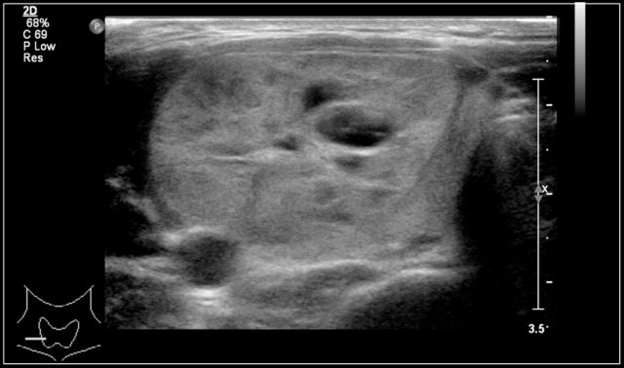
Узловые образования щитовидной железы
Структура:
кистозная
солидная
При подозрении на наличие злокачественного образования необходима пункционная биопсия
УЗИ в В-режиме, поперечное сканирование.
Образование неоднородной структуры за счет мелких кистозных полостей
изоэхогенное
с четкими ровными контурами

Slide 5
Узловые образования щитовидной железы. УЗИ в В-режиме. Поперечное сканирование
Девочка, 6 лет
Контур щитовидной железы деформирован за счет образования неправильной формы, анэхогенной однородной структуры с перегородкой, с четкими неровными контурами

Slide 6
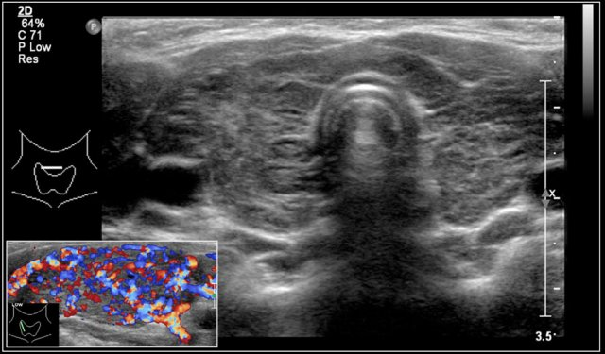
Тиреоидит Хашимото (хронический лимфоцитарный тиреоидит)
Аутоиммунное заболевание
Стойкий гипотиреоз
УЗИ:
диффузное увеличение щитовидной железы
неоднородная структура
сохранение нормального кровотока/ гиперваскуляризация в режиме ЦДК
Уменьшение щитовидной железы при прогрессировании заболевания
Узи в В-режиме, поперечное сканирование.
Щитовидная железа гетерогенной структуры за счет участков пониженной эхогенности
усиление васкуляризации в режиме ЦДК

Slide 7
Болезнь Грейвса (диффузный токсический зоб). УЗИ в В-режиме. Поперечное сканирование
Девочка, 16 лет, гипертиреоз.
Ассиметрично увеличенная щитовидная железа
гетерогенная структура
усиление васкуляризации в режиме ЦДК

Slide 8
УЗИ вилочковой железы в В-режиме. Поперечное сканирование. Норма
Рекомендуется для оценки размеров и структуры тимуса при рентгенологически доказанном расширении средостения у детей.
Визуализация - супрастернальный доступ сканирования.
УЗИ у детей старшего возраста:
неоднородная структура
повышенная эхогенность

Slide 9
УЗИ вилочковой железы у детей разного возраста в В-режиме. Норма
Мальчик, 2 месяца.
Структура преимущественно пониженной эхогенности с единичными гиперэхогенными линейными включениями
Мальчик, 8 лет.
Вилочковая железа гетерогенной структуры за счет участков пониженной и повышенной эхогенности

Slide 10
Эктопическая вилочковая железа. УЗИ в В-режиме. Поперечное сканирование
Может развиться в любом месте по ходу тимофарингеального протока.
Возможна визуализация объемного образования шейной области, требующего дифференциальной диагностики.
Структура эктопической вилочковой железы не отличается от структуры неизмененного тимуса
Мальчик, 2 года.
Нормальная эхоструктура эктопического тимуса

Slide 11
Эктопическая вилочковая железа. УЗИ в В-режиме. Поперечное сканирование. МРТ. Фронтальная плоскость
Эктопическая вилочковая железа между околоушной и поднижнечелюстной железами
Структура эктопического тимуса соответствует структуре вилочковой железы в нормальном анатомическом положении
Мальчик, 6 мес, паралич голосовых связок

Slide 12
Фиброматоз мышц шеи
Доброкачественная пролиферация фиброзной ткани, поражающая грудино-ключично-сосцевидную мышцу.
Этиология: родовая травма, тазовое предлежание плода.
Образование проявляется у новорожденного 1–3 недель. Может отмечаться кривошея.
Возможно поражение всей мышцы или её части. Часто поражаются обе головки грудино-ключично-сосцевидной мышцы.
Возможен спонтанный регресс образования в течение нескольких месяцев

Slide 13
Фиброматоз мышц шеи. УЗИ в В-режиме
А)
В)
А) Грудино-ключично-сосцевидная мышца, норма
В) Образование округлой формы, гетерогенной структуры, преимущественно повышенной эхогенности
Мальчик, 2 мес, врожденная мышечная кривошея
Образование овальной формы, однородной структуры, средней эхогенности

Slide 14
Сосудистые поражения шейной области
Опухоли сосудистого генеза
Сосудистые мальформации
Выражен пролиферативный процесс.
Возможно лечение введением бета-блокаторов.
Возможен спонтанный регресс образования
Пролиферативная активность отсутствует (пороки развития сосудов).
Лечение: иссечение патологического сосуда или его участка, эндоваскулярная эмболизация

Slide 15
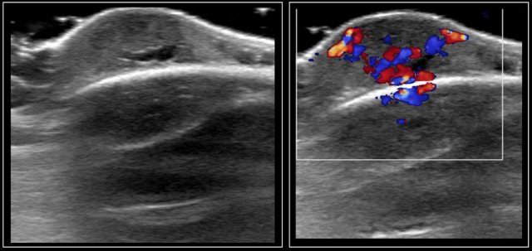
Гемангиома. УЗИ в В-режиме, режиме ЦДК
Доброкачественное сосудистое новообразование.
Визуализация в первые недели после рождения.
Быстрый рост. Возможен спонтанный регресс образования
Образование поднижнечелюстной области слева.
Усиление васкуляризации в режиме ЦДК
Мальчик, 6 недель.
Образование овальной формы, однородной структуры
усиленный кровоток по периферии в режиме ЦДК

Slide 16
Венозная мальформация. УЗИ в В-режиме, режиме ЦДК
Мальчик, 6 месяцев.
Образование шейной области слева, увеличивающееся во время напряжения
овальная форма
гетерогенная структура
усиление васкуляризации во время напряжения в режиме ЦДК

Slide 17
Пиломатриксома (эпителиома Малерба)
Доброкачественное новообразование матрикса волосяных фолликул.
Подвижное образование, плотной консистенции
Безболезненно при пальпации
Синюшный оттенок кожи
УЗИ:
овальная форма
повышенная эхогенность
наличие кальцинатов с акустическими тенями
единичные локусы кровотока по периферии в режиме ЦДК
Мальчик, 2 года, образование височной области справа.
Округлая форма
неоднородная структура с мелкими кальцинатами
гипоэхогенный ободок по периферии образования

Slide 18
Пиломатриксома. УЗИ в В-режиме, режиме ЭДК
Девушка, 17 лет.
Образование гетерогенной структуры, преимущественно повышенной эхогенности
гипоэхогенный ободок по периферии
единичные локусы кровотока по периферии в режиме ЭДК
Девочка, 12 лет.
Образование овальной формы, гетерогенной структуры с мелкими кальцинатами, повышенной эхогенности с акустической тенью

Slide 19
Поражения слюнных желез. УЗИ в В-режиме
Околоушные слюнные железы – частая локализация поражений диффузного характера.
Двустороннее поражение:
аутоимунные заболевания (синдром Шегрена)
инфекционные (ВИЧ)
Одностороннее поражение:
бактериальный паротит
Гемангиома – наиболее частое образование околоушных желез
Структура околоушной железы неоднородная за счет солидно-кистозных образований, пониженной эхогенности, с нечеткими контурами

Slide 20
Тератома. УЗИ в В-режиме
Состоит из элементов трех зародышевых листков.
Выявляются в раннем возрасте.
Возможно близкое прилежание к щитовидной железе.
МРТ – для визуализации распространения поражения.
УЗИ:
солидно-кистозная структура
возможно наличие кальцинатов
Новорожденный, образование шейной области по средней линии
Округлая форма
солидно-кистозная структура с мелкими кальцинатами

Slide 21
Параганглиома. УЗИ в В-режиме, режиме ЦДК
Мальчик, 17 лет.
Предположительный диагноз – боковая бранхиогенная киста.
Образование овальной формы, солидно-кистозной структуры, пониженной эхогенности с четкими контурами.
умеренная васкуляризация в режиме ЦДК

Slide 22
Нейрофиброма. УЗИ в В-режиме. Продольное сканирование
Мальчик, 10 лет, нейрофиброматоз.
В подкожной жировой клетчатке линейная структура, неоднородная за счет множества очагов пониженной и повышенной эхогенности, с нечеткими ровными контурами

Slide 23
Нейробластома. УЗИ в В-режиме
Наиболее частая локализация – брюшная полость.
УЗИ: гетерогенная структура с кальцинатами
Девочка, 10 мес.
Образование округлой формы, неоднородной структуры за счет участков пониженной эхогенности, кальцинатов, с четкими контурами

Slide 24
Заключение
УЗИ - первый метод визуализации образований шеи у детей, характеризующийся высокой точностью диагностики, особенно, если образование имеет кистозную структуру.
МРТ, ПЭТ/КТ применяются для визуализации распространения поражения.
Если образование имеет кистозную структуру, диагноз может быть поставлен на основании типичной локализации поражения.
Часто образования солидной структуры не имеют специфичных диагностических признаков. Окончательный диагноз ставится по результатам пункционной биопсии

Slide 25
Список литературы
Annemieke Littooij, Cécile Ravesloot, Erik Beek Neck Masses in Children. Radiology Assistant, 2016.

Slide 26
Благодарю за внимание !

